Slide 1
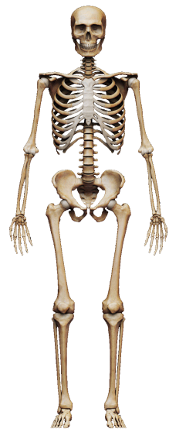
НАДЁЖНАЯ ЗАЩИТА И ОПОРА
ОКРУЖАЮЩИЙ МИР, 3 КЛАСС
УМК «ГАРМОНИЯ»
МАРЧЕНКО Е.В.

Slide 2
Опорно-двигательная система
Скелет человека
Опора
Защита
СКЕЛЕТ ЧЕЛОВЕКА СОСТОИТ
ПРИМЕРНО ИЗ 206 КОСТЕЙ.

Slide 3
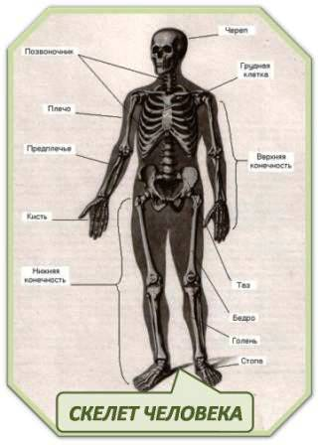
ЧЕРЕП
ПОЗВОНОЧНИК
ГРУДНАЯ
КЛЕТКА
ПЛЕЧО
ПРЕДПЛЕЧЬЕ
ВЕРХНЯЯ
КОНЕЧНОСТЬ
КИСТЬ
НИЖНЯЯ КОНЕЧНОСТЬ
ТАЗ
БЕДРО
ГОЛЕНЬ
СТОП

Slide 4
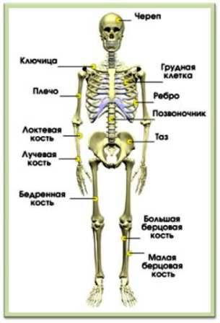
ЧЕРЕП
КЛЮЧИЦА
ГРУДНАЯ КЛЕТКА
ПЛЕЧО
РЕБРО
ЛОКТЕВАЯ
КОСТЬ
ПОЗВОНОЧНИК
ТАЗ
ЛУЧЕВАЯ КОСТЬ
БЕДРЕННАЯ КОСТЬ
БОЛЬШАЯ БЕРЦОВАЯ КОСТЬ
МАЛАЯ
БЕРЦОВАЯ КОСТЬ
СКЕЛЕТ ЧЕЛОВЕКА

Slide 5
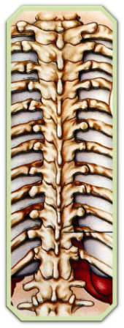
ПОЗВОНОЧНИК
СОСТОИТ ИЗ
33 ПОЗВОНКОВ

Slide 6
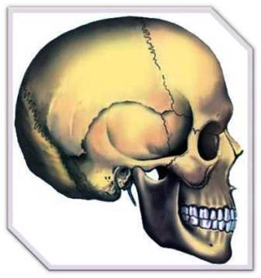
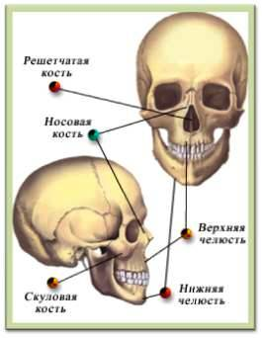
ЧЕРЕП
РЕШЕТЧАТАЯ КОСТЬ
НОСОВАЯ КОСТЬ
ВЕРХНЯЯ
ЧЕЛЮСТЬ
СКУЛОВАЯ КОСТЬ
НИЖНЯЯ
ЧЕЛЮСТЬ
Череп состоит из 26 отдельных костей и надёжно укрывает мозг

Slide 7
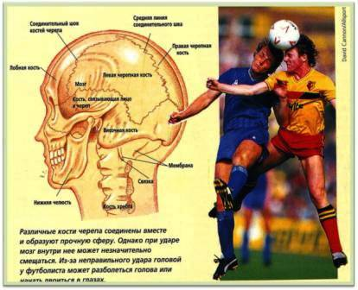
КОСТИ ЧЕРЕПА СОЕДИНЕНЫ ВМЕСТЕ И ОБРАЗУЮТ ПРОЧНУЮ СФЕРУ. ПРИ УДОРЕ МОЗГ МОЖЕТ НЕЗНАЧИТЕЛЬНО СМЕЩАТЬСЯ. ИЗ-ЗА УДАРА ГОЛОВОЙ МОЖЕТ РАЗБОЛЕТЬСЯ ГОЛОВА ИЛИ НАЧАТЬ ТЕМНЕТЬ В ГЛАЗАХ.

Slide 8
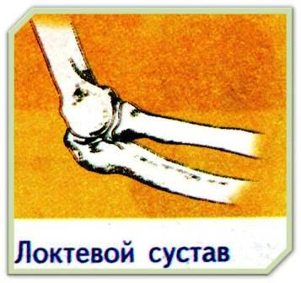
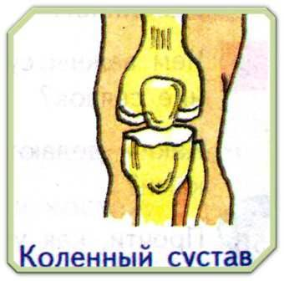
БОЛЬШИНСТВО КОСТЕЙ СКЕЛЕТА СОЕДИНЕНЫ МЕЖДУ СОБОЙ ПОДВИЖНЫМИ СУСТАВАМИ.
ОНИ СКРЕПЛЯЮТ КОСТИ ПРОЧНЫМИ СВЯЗКАМИ.
ЛОКТЕВОЙ СУСТАВ
КОЛЕННЫЙ СУСТАВ

Slide 9
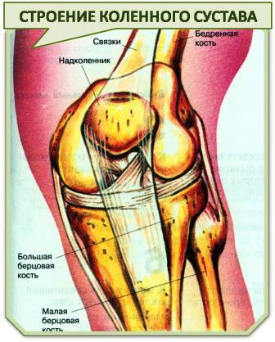
СВЯЗКИ
БЕДРЕННАЯ КОСТЬ
НАДКОЛЕННИК
БОЛЬШАЯ БЕРЦОВАЯ КОСТЬ
МАЛАЯ БЕРЦОВАЯ КОСТЬ

Slide 10
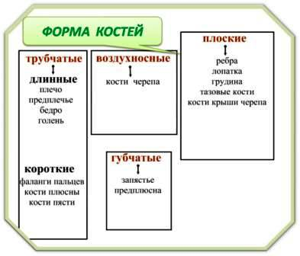
КАКИМИ СВОЙСТВАМИ ОБЛАДАЮТ КОСТИ?

Slide 11
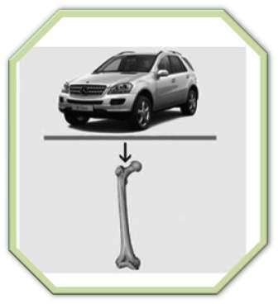
Масса костей скелета
взрослого человека около 8 кг.
СВОЙСТВА КОСТЕЙ:
ПРОЧНОСТЬ
УПРУГОСТЬ
ЛЁГКОСТЬ
БОЛЬШАЯ КОСТЬ ГОЛЕНИ МОЖЕТ
ВЫНЕСТИ НАГРУЗКУ ДО 1500 КГ.

Slide 12
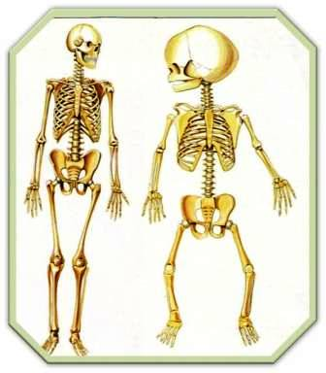
КОСТИ ЧЕЛОВЕКА РАСТУТ ДО 18- 25 ЛЕТ.
ДО 12 ЛЕТ КОСТИ СОСТОЯТ В ОСНОВНОМ ИЗ ХРЯЩЕЙ И ТВЕРДЕЮТ ТОЛЬКО К 25 ГОДАМ.

Slide 13
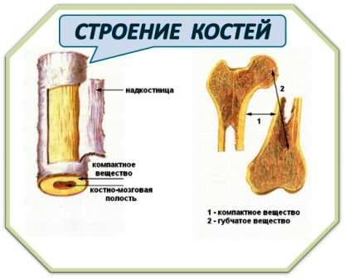
НАДКОСТНИЦА
2
1
КОМПАКТНОЕ
ВЕЩЕСТВО
КОСТНО- МОЗГОВОЕ ВЕЩЕСТВО
1. КОМПАКТНОЕ ВЕЩЕСТВО
2. ГУБЧАТОЕ ВЕЩЕСТВО

Slide 14
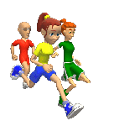
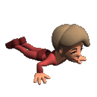
КАК ВЫРАСТИ
ВЫСОКИМ И СТРОЙНЫМ?
ДЛЯ РОСТА КОСТЕЙ НЕОБХОДИМ «СТРОИТЕЛЬНЫЙ МАТЕРИАЛ»- МИНЕРАЛЬНЫЕ СОЛИ.
ПОЭТОМУ ПОЛЕЗНО ПИТАНИЕ
МОЛОЧНЫМИ ПРОДУКТАМИ, РЫБОЙ, ЯЙЦАМИ.
ВАЖНА ДЛЯ КОСТЕЙ И РУГЕЛЯРНАЯ ФИЗИЧЕСКАЯ НАГРУЗКА.

Slide 15
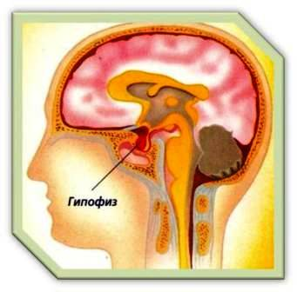
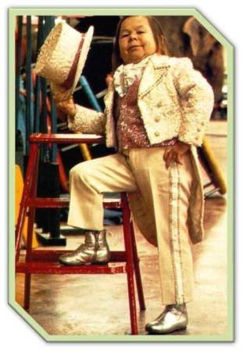
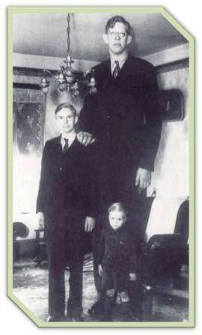
ГИПОФИЗ
ЖЕЛЕЗА
ГИПОФИЗ ВЫРАБАТЫВАТ ГОРМОН РОСТА
ЛИЛИПУТ
РОБЕРТ ЛАДЛОУ
2М 72 СМ

Slide 16
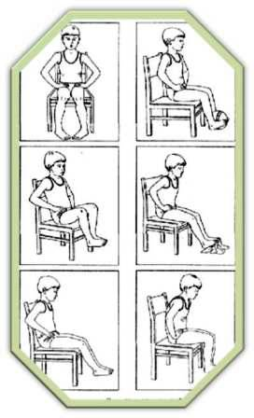
КАК ПРАВИЛЬНО СИДЕТЬ И ХОДИТЬ?
ОСАНКА- ПРИВЫЧНОЕ ПОЛОЖЕНИЕ ТЕЛА ВО ВРЕМЯ СТОЯНИЯ, СИДЕНИЯ ИЛИ ХОДЬБЫ.
НАИБОЛЬШУЮ НАГРУЗКУ ИСПЫТЫВАЕТ
ПОЗВОНОЧНИК И КОСТИ НОГ.
НОРМАЛЬНАЯ СТОПА
ПЛОСКОСТОПИЕ
УПРАЖНЕНИЯ ДЛЯ ПРОФИЛАКТИКИ ПЛОСКОСТОПИЯ

Slide 17
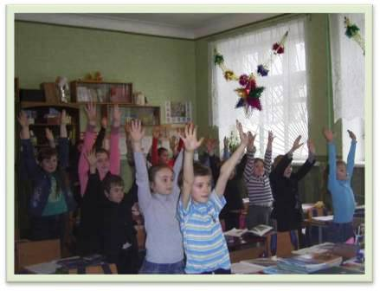
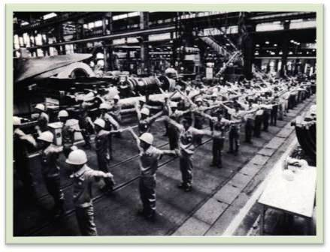
ЧТОБЫ ОСАНКА БЫЛА ПРАВИЛЬНАЯ И КРАСИВАЯ НЕОБХОДИМО ПЕРИОДИЧЕСКИ МЕНЯТЬ ПОЛОЖЕНИЕ ТЕЛА И СНИМАТЬ НАГРУЗКУ С ПОЗВОНОЧНИКА.
УЧЕНИКИ 2 КЛАССА МОУ СОШ №3 ВО ВРЕМЯ ОБЩЕШКОЛЬНОЙ ФИЗКУЛЬТУРНОЙ ПАУЗЫ
В ЯПОНИИ НА ПРЕДПРИЯТИХ РАБОЧИЕ ВЫПОЛНЯЮТ НЕБОЛЬШОЙ КОМПЛЕКС ФИЗИЧЕСКИХ УПРАЖНЕНИЙ

Slide 18
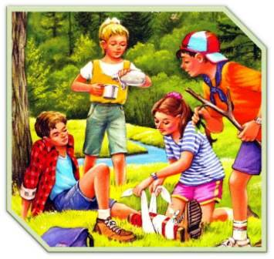
ОСНОВНЫЕ ТРАВМЫ КОСТЕЙ И СУСТАВОВ:
РАСТЯЖЕНИЕ СВЯЗОК
ВЫВИХ СУСТАВА
ПЕРЕЛОМ КОСТИ

Slide 19
ЧТО ДЕЛАТЬ ПРИ ТРАВМАХ КОСТЕЙ ?

Slide 20
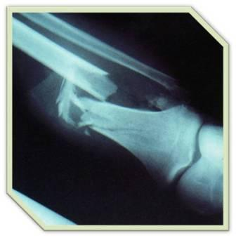
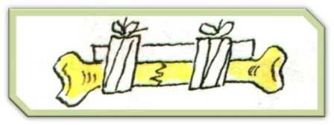
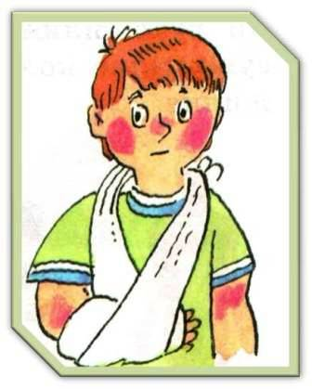
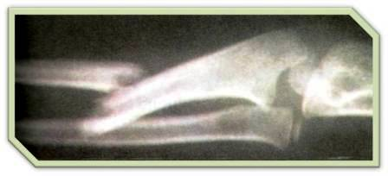
ИССЛЕДОВАНИЕ
ПОСТРАДАВШЕГО
В БОЛЬНИЦЕ.

Slide 21
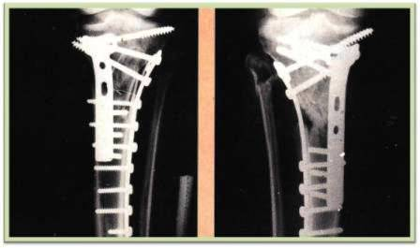
ПРИ МНОГОЧИСЛЕННЫХ ПЕРЕЛОМАХ КОСТИ СКРЕПЛЯЮТ ВИНТАМИ С ПОМОЩЬЮ МЕТАЛЛИЧСКИХ ПЛАСТИН

Slide 22
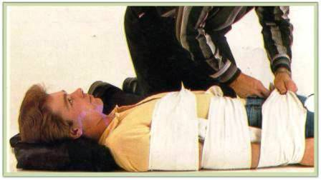
ПРИ ПЕРЕЛОМЕ КЛЮЧИЦЫ СЛЕДУЕТ РУКУ ОБЕЗДВИЖИТЬ, ПОЛОЖИВ ЕЁ ВДОЛЬ ТУЛОВИЩА И ЗАФИКСИРОВАТЬ ПОВЯЗКОЙ. ЧТОБЫ РУКА ЛЕЖАЛА РОВНО НУЖНО МЕЖДУ ТУЛОВИЩЕМ И РУКОЙ ПОЛОЖИТЬ КУСОК ТКАНИ.

